Slide 1
显卡的历史-简介
在1981年, IBM推出了个人电脑时，它提供了两种显卡，一种是“单色显卡”(简称 MDA), 一种是 “彩色绘图卡” (简称 CGA)；1982年，IBM又推出了MGA（Monochrome Graphic Adapter）, 又称Hercules Card (大力士卡), 除了能显示图形外，还保留了原来 MDA 的功能。
MDA单色显卡最大支持80(字符)X25(行)的模式，只能显示文本且黑白两种颜色。一般将其称之为文本模式。
CGA显卡可以支持彩色显示，只能显示 320*200分辨率 4种颜色，分别是黑、白、红、绿。
到了1987年，IBM在第二代个人电脑上推出了VGA（Video Graphics Array）即视频图形阵列。支持640x480，16色模式。
1989年由NEC及其他8家显卡制造商赞助成立了Video Electronics Standards Association（视频电子标准协会，简称“VESA”） 。创立VESA的原始目的是要制定分辨率为800x600的SVGA视频显示标准。其后，VESA公告一系列的个人电脑视频周边功能的相关标准。
VESA的标准有很多，跟显卡有关的最多的是VBE标准。从1.0，2.0到3.0。里面规定了很多跟显卡工作方式有关的内容。遗憾的是，这些标准只对成员开放。

Slide 2
显卡的基本工作原理
CPU和外设的通信有两种方式。
1.通过IO端口和外设通信。
2.通过内存映射直接和外设交换数据。
要设置显卡的工作方式，需要通过端口，对GPU内部的寄存器进行读写。
而要显示内容，就需要把数据写到显存映射的内存地址。
显卡
显存3
显存4
VGA接口输出等其他组件
GPU
显卡ROM
显存1
显存2
内存映射
0xC0000
0xC7FFF
显存映射区域共128KB
显卡BIOS映射区域
注意:不管显存大小多少，在低端1MB的内存映射都是128KB。
0xA0000
0xBFFFF

Slide 3
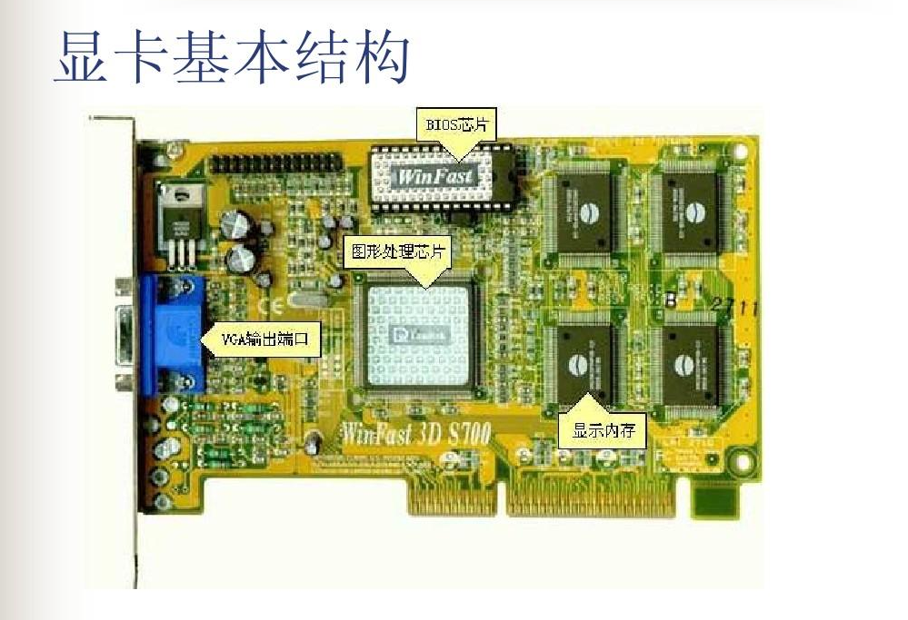
图片来源于网络

Slide 4
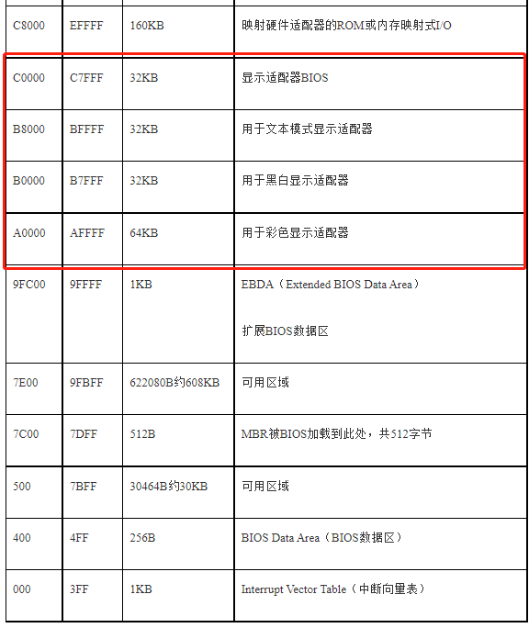
1MB内存分布
图片来源于网络

Slide 5
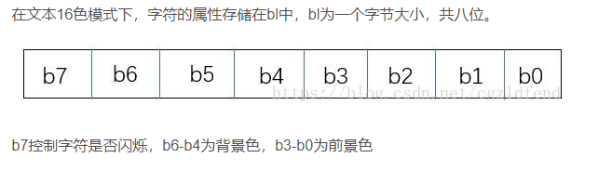
显卡的工作模式之间的区别
8x16 ASCII点阵
显卡不同的工作模式，最大的区别就是对显存解析方式的不同。
1
80X25 16色文本模式
(显卡启动后的默认模式)
内存映射区域32KB
1
1
1
1
1
1
1
1
1
1
1
1
1
1
1
0xb8000
0xbffff
1
1
1
1
1
1
1
1
1
1
1
1
1
1
1
1
1
1
ASCII字符值
8bit
背景色4bit，前景色4bit
1
1
1
1
1
1
1
1
分别是 闪烁、R、G、B
1
1
1
1
0xb8000
0xb8001
注意：在该模式下，满屏的字符为2000个字符，占用了4000个字节，可是映射区域有32KB。
所以显存采用了分页机制。32KB对应着不同的页。这也是Page Up和Page Down 键盘按键设计的初衷。
Question:为什么文本模式是b8000开始呢？

Slide 6
令人抓狂的图形模式640x480x16色模式
文本模式是通过ASCII码指定字符偏移位置，再通过字符发生器直接在显示器上输出相应的字符。
图形模式是直接对单个像素点进行操作。只要规定好像素点的值在内存中的映射位置，就可以对像素点进行操作了。
在16色模式下，一个像素点对应4bit。
R
G
G
B
因为绿色比较淡，所以占2bit
Question：像素点和内存对应的关系是否如下图所示呢？
0
屏幕像素点
1
2
3
4
5
6
D0
D7
显存映射
0
1
0
0
1
0
1
1
0xA0000

Slide 7
640x480x16色模式真实地址映射
Question: 计算一屏显示需要的内存大小：640x480=307200 个像素点，若一个像素点对应一个字节，就需要300KB的存储空间。而显存在内存中的映射最多只有128KB，怎么显示呢？
答案是采用位面技术。位面1~4均使用了相同的地址，可以通过GPU内部的寄存器选择单独写入位面。
01001011
数据写入时，4个位面同时写入。
0xA0000
位面1
01001011
位面选择寄存器
0xA0000
01001011
位面2
0xA0000
01001011
位面3
0xA0000
位面4
01001011
这就是中国早年的银河II超算采用的GPU并行计算架构的基础。借助这种架构，中国超算连续3年6次蝉联超算之首。

Slide 8
进阶版图形模式320x240x256色模式
在256色模式下，一个像素点对应8bit，也就是一个字节。那么小伙伴可能会问了，这下子一个像素就对应一个内存字节了吧？
0
屏幕像素点
1
2
3
4
5
6
D0
D7
显存映射
0
1
0
0
1
0
1
1
0xA0000
确实是这样，但是显存对应的像素点保存的位置又不是颜色，而是颜色索引值。
这也是向内存映射范围妥协的结果。

Slide 9
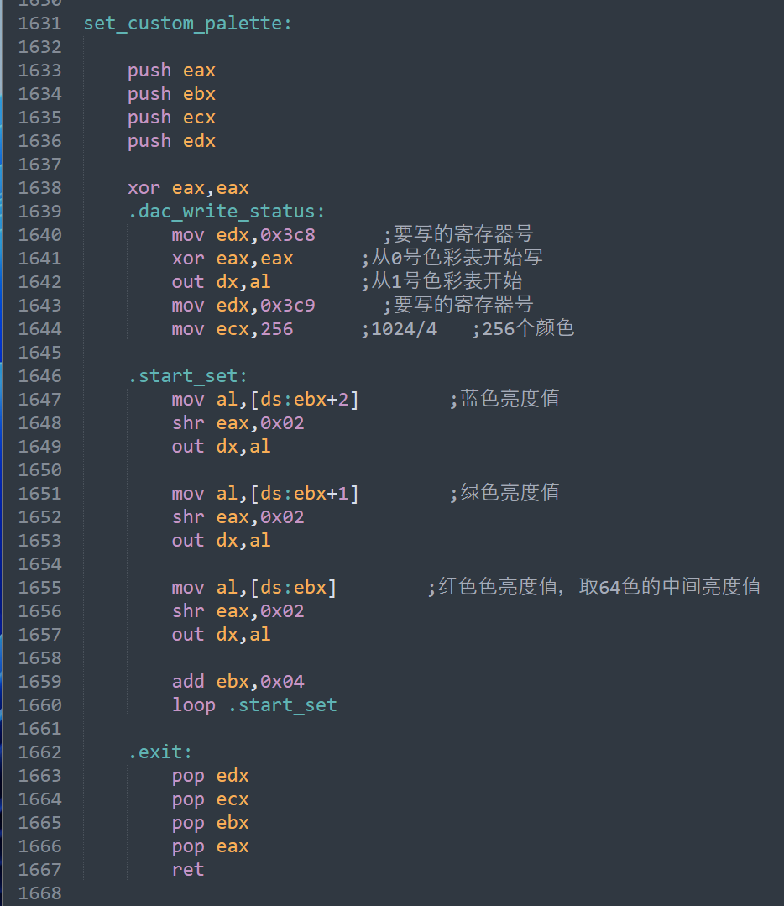

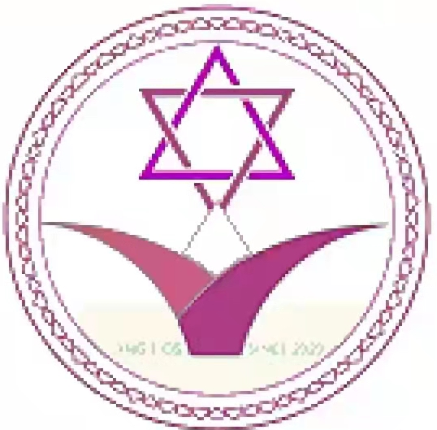
具体映射情况
0xA0000
显示器
颜色1
像素1颜色值2
0xA0001
颜色2
像素2颜色值3
0xA0002
颜色3
像素3颜色值3
……
颜色256
调色板，GPU内部的一组寄存器
显存

Slide 10
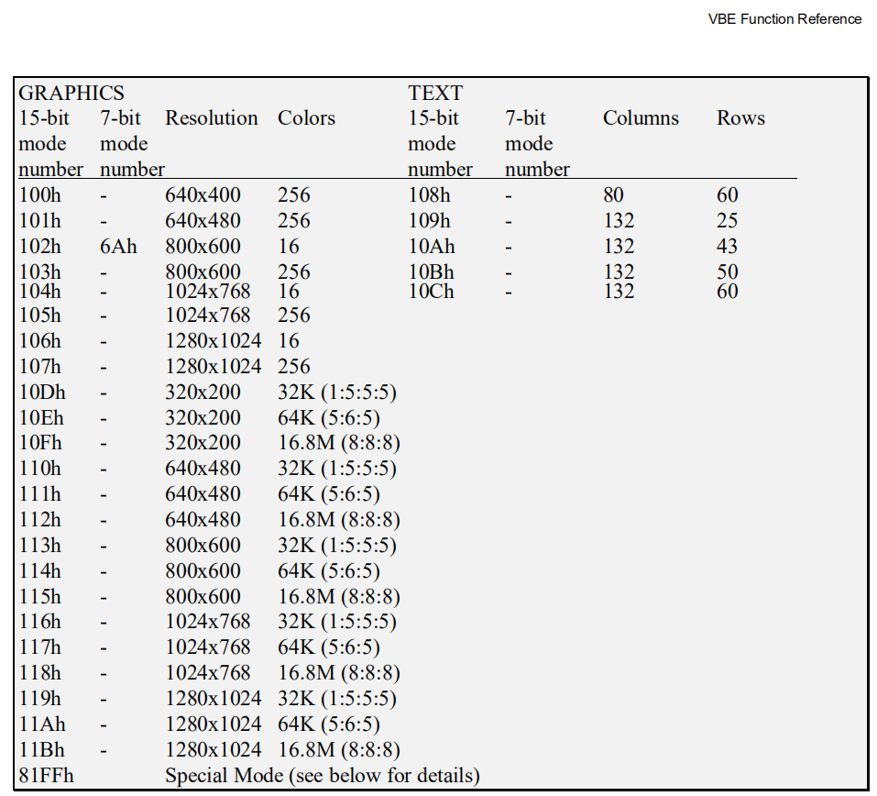
VBE 3.0标准列出的一些模式(仅供厂商参考)

Slide 11
高级版图形模式640x480x16.8M色模式
在16.8M色模式下，才终于是一个像素点对应着3个字节，也就是24bit,但是为了与内存对齐，一般使用32bit，也就是4个字节，一个字节对应着一种颜色。
0
屏幕像素点
1
2
3
4
5
6
D0
D7
0
1
0
0
1
0
1
1
0
1
0
0
1
0
1
1
0
1
0
0
1
0
1
1
0
0
0
0
0
0
0
0
0xA0000
0xA0001
0xA0002
可以不用，也可以用作透明度

Slide 12
思考：显存在低端内存中的映射只有128KB，在高级色彩模式下一个像素点又对应着4个字节，怎么控制所有的像素呢？
在32位的系统中，内存寻址范围已经从1MB提升到了4GB。显存的映射地址除了在原有的1MB中的映射外，在高端地址中还有另外的映射。
显卡
显存3
显存4
VGA接口输出等其他组件
GPU
显卡ROM
显存1
显存2
内存映射
显存映射区域共128KB
……
0xA0000
0xBFFFF
0xE0000000

Slide 13
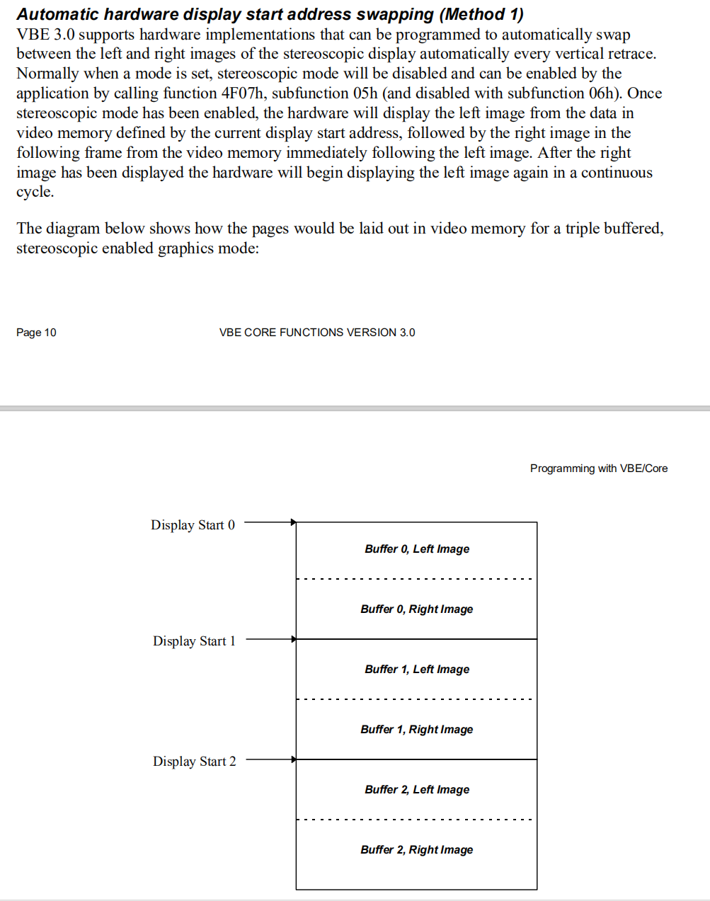
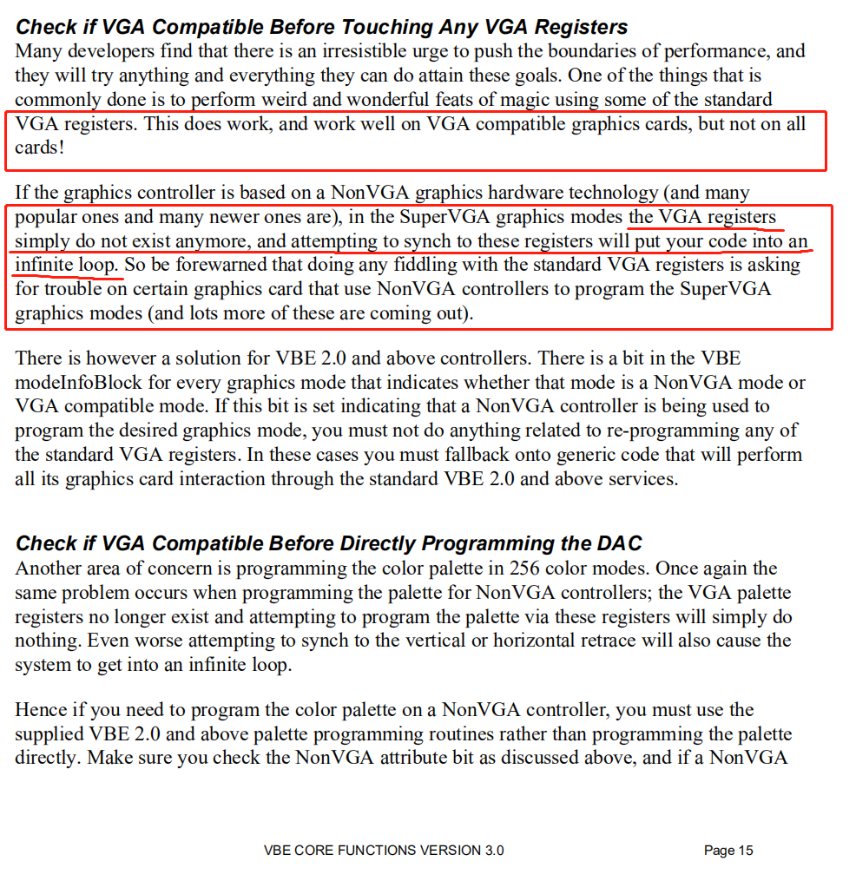
显卡的高级功能和使用限制

Slide 14
X86汇编显卡编程流程
避坑指南：
1.不要相信VBE 2.0以上标准里定义的模式号，从2.0开始所有VESA协会就不再规定这些模式号了，而是由厂家自定义。
2.不要依赖寄存器设置，同样的，厂家可以自定义寄存器，很多都已经不兼容了。
编程流程：
第一步，在实模式下使用int 10H 中断，指定功能号0x4F00获得显卡支持的工作模式。
第二步，指定功能号0x4F01获得每个工作模式的细节。
第三步，指定功能号0x4F02设置显卡的工作模式。
第四步，将显卡内存映射到高端的内存地址。
完成。
若系统启动后需要修改分辨率，则需要显卡厂商的驱动支持。因为只有厂商才知道他们的寄存器是怎么设计的。

Slide 15
取自LyngieOS

